Slide 1

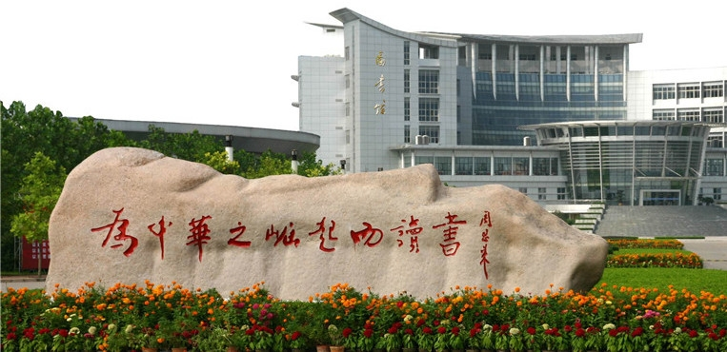
江苏省重点建设专业（交通运输）
人才培养模式探索与实践
淮阴工学院 胡思涛
2017.7 福州

Slide 2
主要内容
一
交通运输专业概况
二
专业建设成效
三
主要问题
四
发展方向

Slide 3
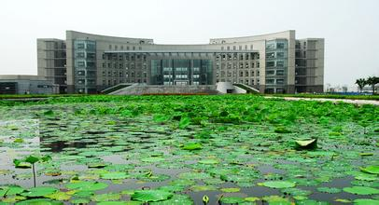
1 第一部分
交通运输专业概况

Slide 4

（一）历史沿革
自1986年以来，交通运输专业已为社会培养了近2000余名专业人才。
校主干专业
2014年
2012年
2015年
2011年
交通运输管理专业
（专科）
国家级“车辆与交通”虚拟仿真实验中心
江苏省“交通运输与安全保障”重点实验室
2000年
2002年
江苏省“十二五”重点专业
江苏省“车辆与交通”实验教学示范中心
1986年
交通运输专业（本科）

Slide 5
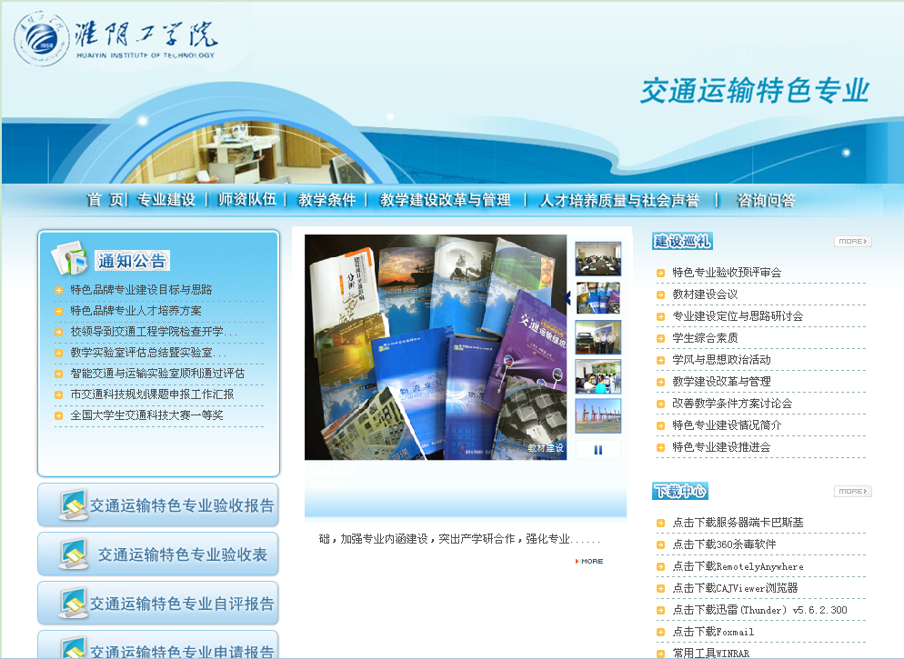
（二）现有教学机构与专业、学科设置
我校交通工程学院目前承担“交通运输”江苏省“十二五”重点建设专业和校特色专业的各项教学科研任务。依托专业建设，还获批了交通运输工程一级重点建设学科（江苏省重点学科）。

Slide 6
（三）师资队伍与学生规模
交通运输专业现有在校普通本科生249人，专任教师18人。
数量充足
高水平
教师总数：18人
高级人才 | 数量
江苏省高校优秀科技创新团队（车辆运行安全保障） | 1
江苏省“333工程”培养对象 | 1
江苏省高校“青蓝工程”中青年学术带头人 | 1
江苏省高校“青蓝工程”优秀青年骨干教师 | 1
江苏省“六大人才高峰”培养对象 | 6
淮安市有突出贡献的高级技师 | 1
淮安市人才项目 | 10
教授：6人（33%）
副教授：8人（45%）
博士：11人（61%）
博士在读：4人（22%）

Slide 7
（四）教学科研基础设施
拥有智能交通与运输实验分室、车辆工程实验分室、交通实训中心等教学实验室。教学科研设备总值820余万元。
国家级车辆与交通虚拟仿真实验中心
（省内同类高校唯一）
实验室平台
省级交通运输与安全保障重点建设实验室
（苏北交通类唯一）
江苏省车辆与交通实验教学示范中心
中央与地方共建交通运输中心
江苏省“车辆与交通”虚拟仿真实验教学共享平台

Slide 8
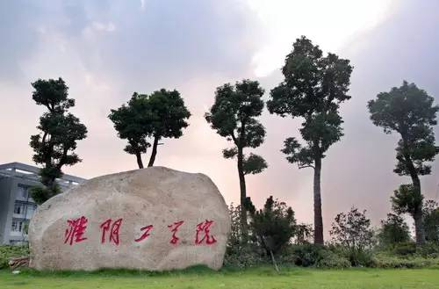
2 第二部分
专业建设成效

Slide 9
（一）人才培养模式
1. 构建人才培养模式
办学思路
“开放发展、协同发展、特色发展”
人才培养体系
“集聚资源、分类多元、自主学习”
构建了“政产学研”相结合的产业化、
订单式人才培养模式。

Slide 10
（一）人才培养模式
1. 构建人才培养模式
协同顺丰速运有限公司联合组建“顺丰”班。
与江苏大运交通运输股份有限公司共同开设“大运”班。

Slide 11
（一）人才培养模式
2. 明确培养能力标准
1
运输企业运营与管理能力
2
运输系统组织与优化能力
交通运输
人才培养方案
3
运输系统规划与设计能力

Slide 12
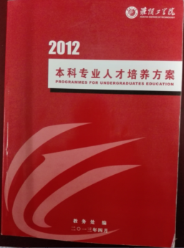
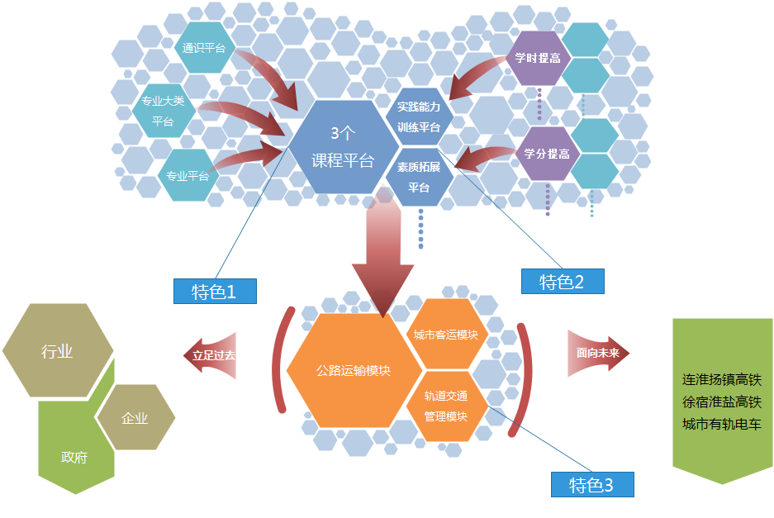
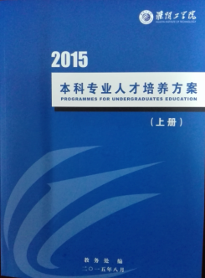
（一）人才培养模式
3. 凝练人才培养方案

Slide 13
（一）人才培养模式
3. 凝练人才培养方案
教育理念：“通识教育、分类教学、倡导探索”
人才培养目标定位上的突破
从“批量化”到“个性化”
进一步扩大选修课程
可选教师与学习方式(分级教学)
可选学习进程
可选择发展方向
个性化培养
主辅修制度
个性化培养与自主教育上的突破
学生能力培养上的突破
重构实践教学

Slide 14
（一）人才培养模式
4.注重产教融合
开设企业讲座
共建校企合作课程
共建实习基地
研发企业课题
校企共同考核

Slide 15
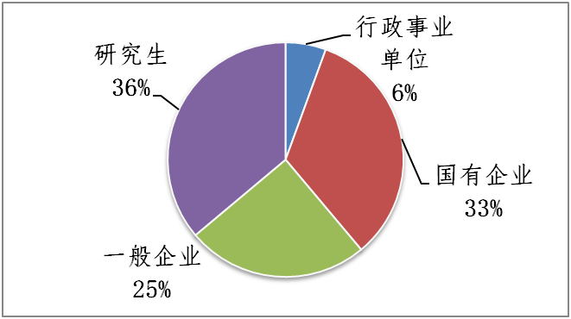
（一）人才培养模式
5.因材施教分流培养
就业：顺丰班、大运班
考研：基础课专业课辅导
创新创业：学科竞赛实验班
“智能交通创新与开发”
“低碳新能源汽车创新与开发”
2014届毕业生就业分布图

Slide 16
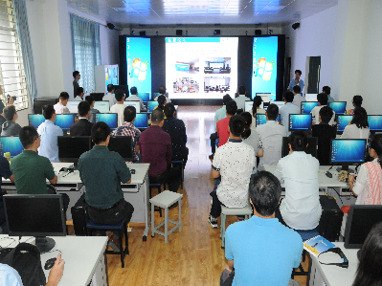
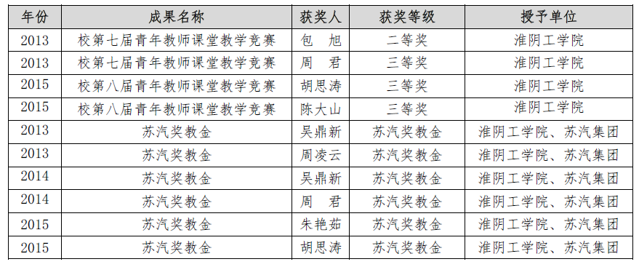
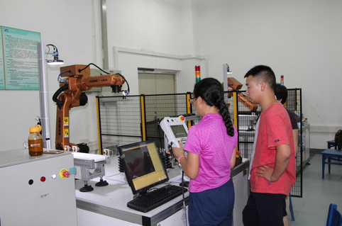
（二）教学模式与方法
1.教学方式
教学模式：自主性、互动性、探究性
推进慕课、翻转课堂、混合式教学

Slide 17
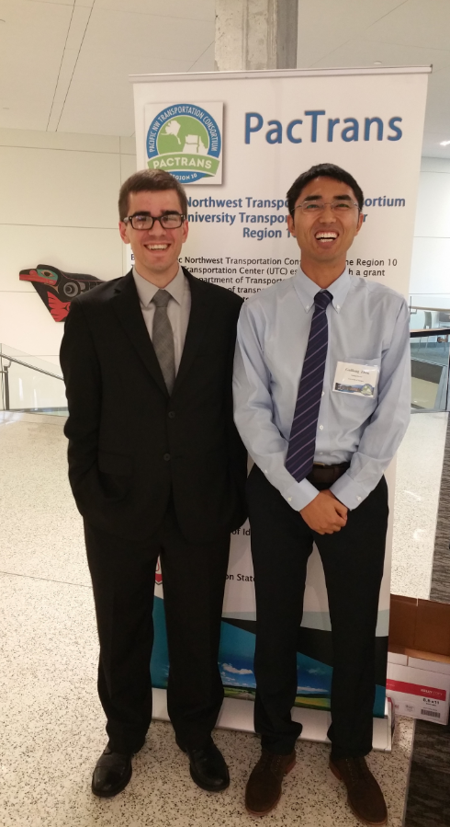
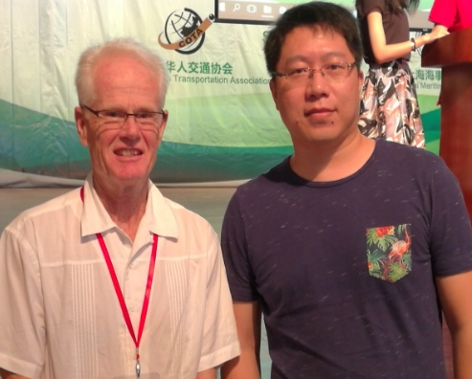
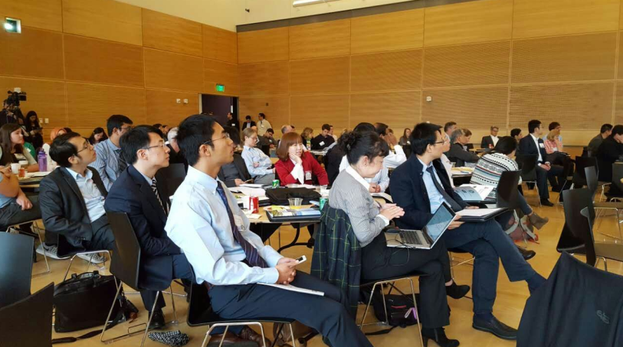
（二）教学模式与方法
2.加大国际合作交流
将国际前沿知识和教学方法融入到教学过程中。
有5名教师在北卡罗莱纳大学教堂山分校、华盛顿大学、威斯康辛大学麦迪逊分校、马萨诸塞大学安姆斯特分校、南佛罗里达大学等世界一流大学完成访学。

Slide 18
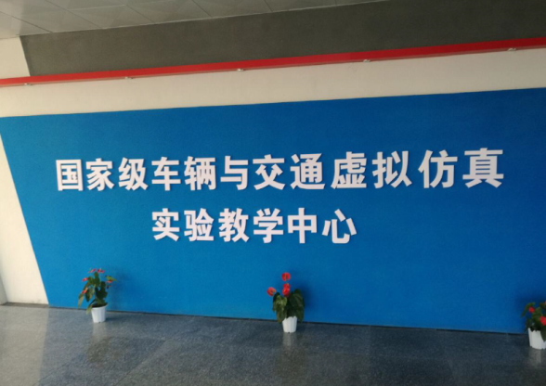
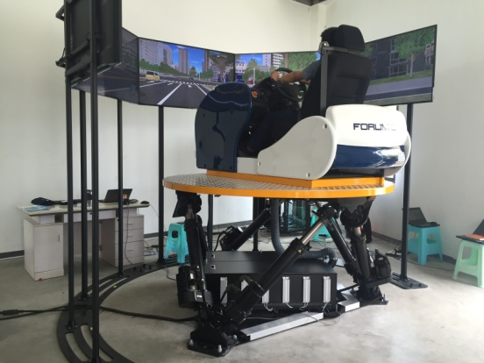
（二）教学模式与方法
3.“企业化”实验平台建设

Slide 19




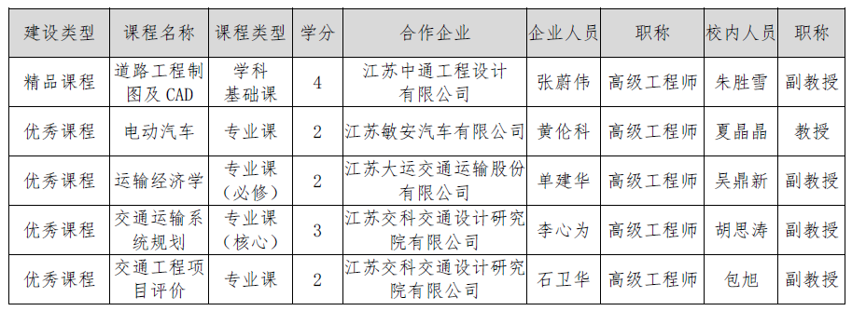
（二）教学模式与方法
4.校企合作，产教融合
校企合作课程5门
企业拓展课程11门
青年博士进企业
双师型教学队伍

Slide 20

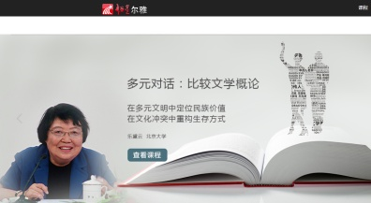
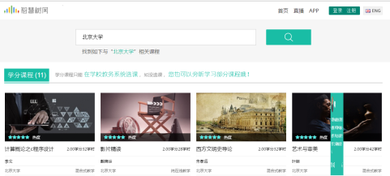
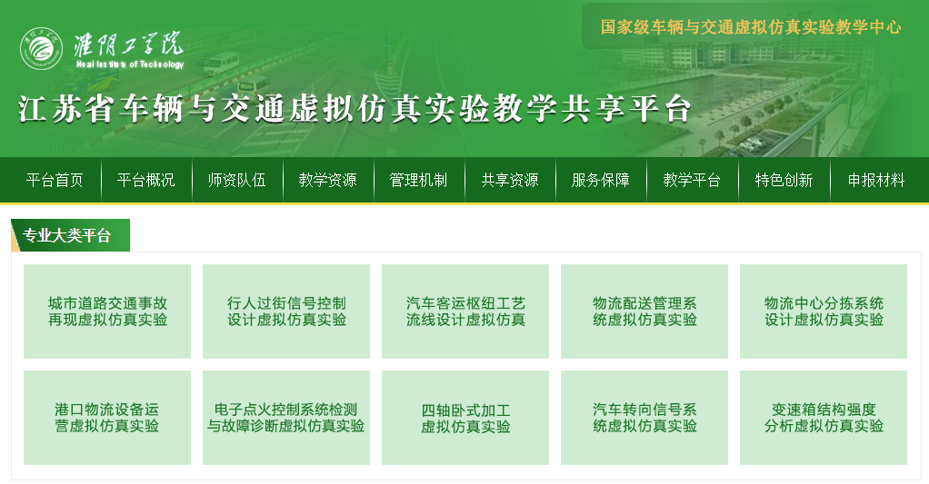
（二）教学模式与方法
5.建好在线课程
引入40门文化素质课程：
12门尔雅课程
10门高校邦课程
18门智慧树课
实验共享平台上线了6门实验课

Slide 21
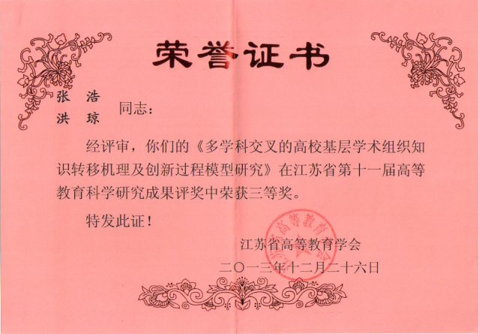
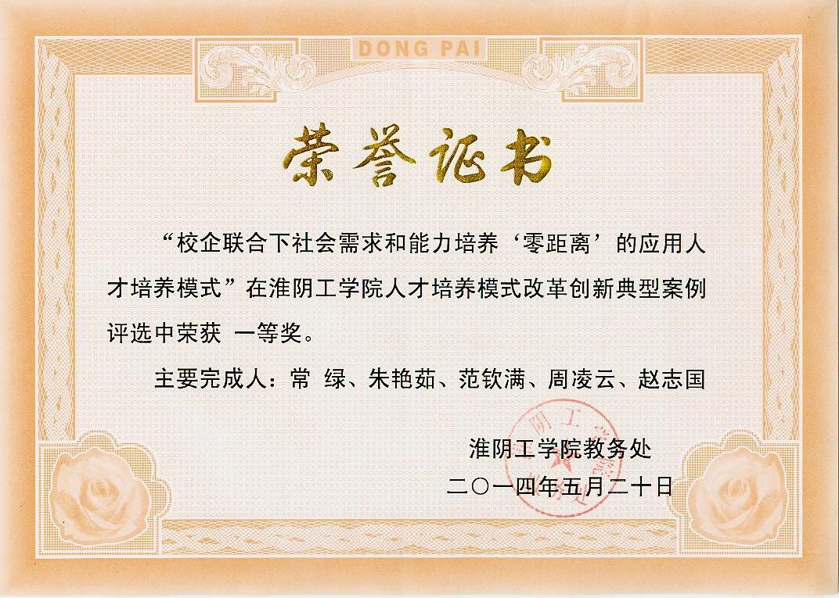
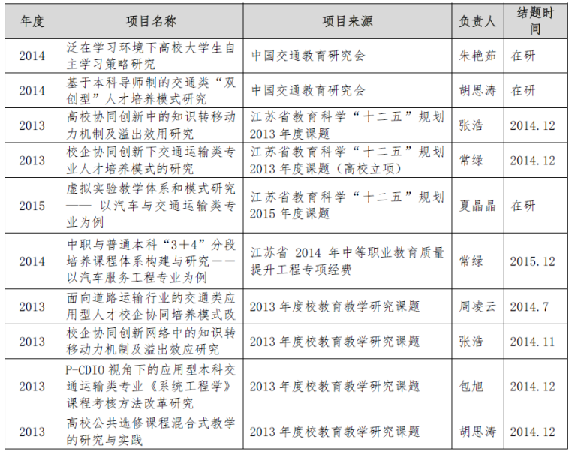
（二）教学模式与方法
6.深化教育教学改革
获批教改课题15项：
中国交通教育研究会课题2项
省教育科学“十二五”规划课题3项
省中职教育提升项目1项
校教改课题7项
江苏省高教科研成果奖三等奖1项
校级教学成果特等奖1项
校级教学成果一等奖、三等奖各1项

Slide 22
（三）团队建设
1.师资结构不断优化
教授6人，副教授8人，讲师4人
博士学位11人，硕士4人，本科3人
出国访学5人

Slide 23
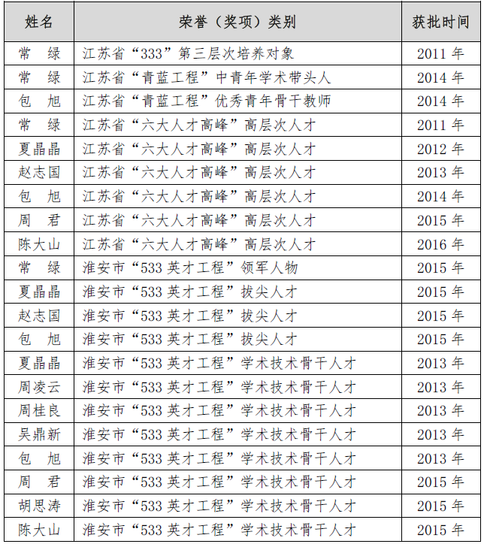
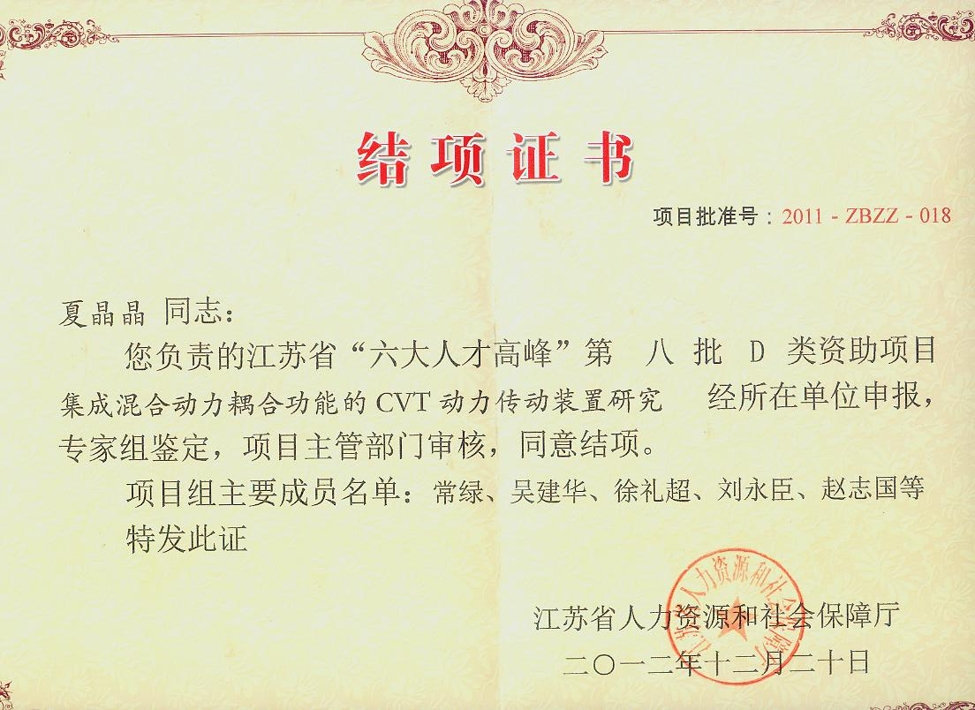
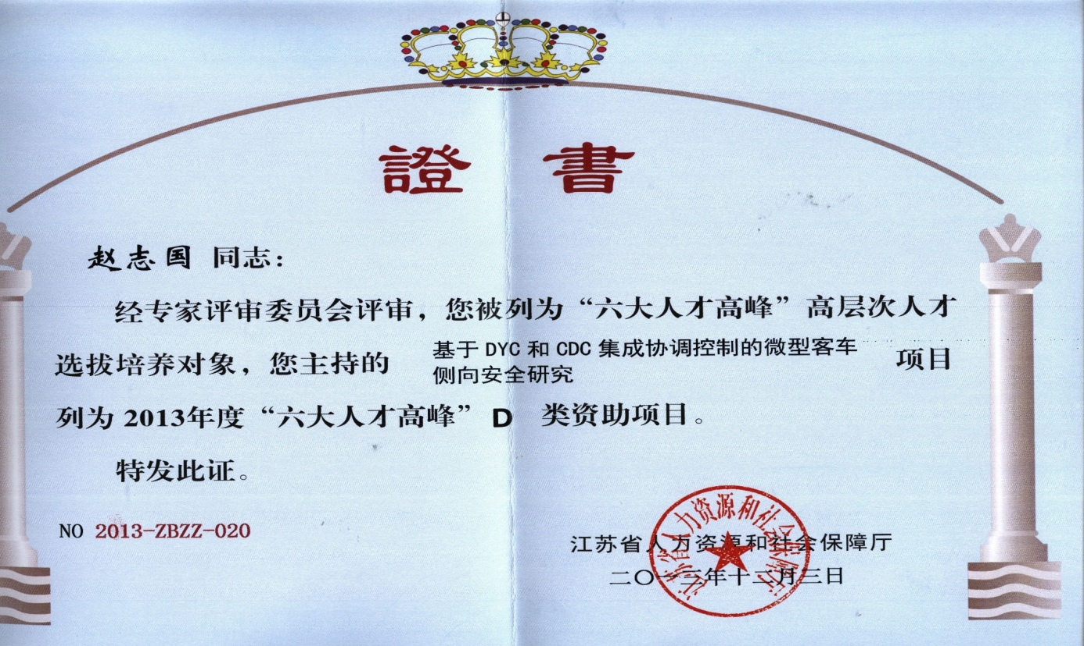
（三）团队建设
2.人才培养稳步推进
省“333”培养对象1名
省“青蓝工程” 培养对象1名
省优秀青年骨干教师培养对象1名
江苏省“六大人才高峰”人才计划6名淮安市“533英才工程”10人
“车辆运行安全保障”团队获批江苏高校优秀科技创新团队。

Slide 24
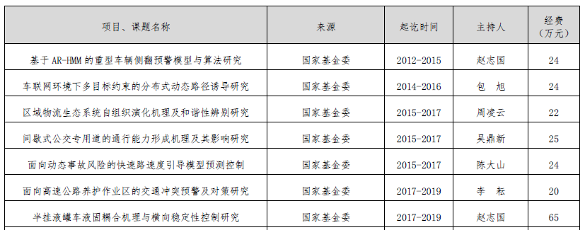
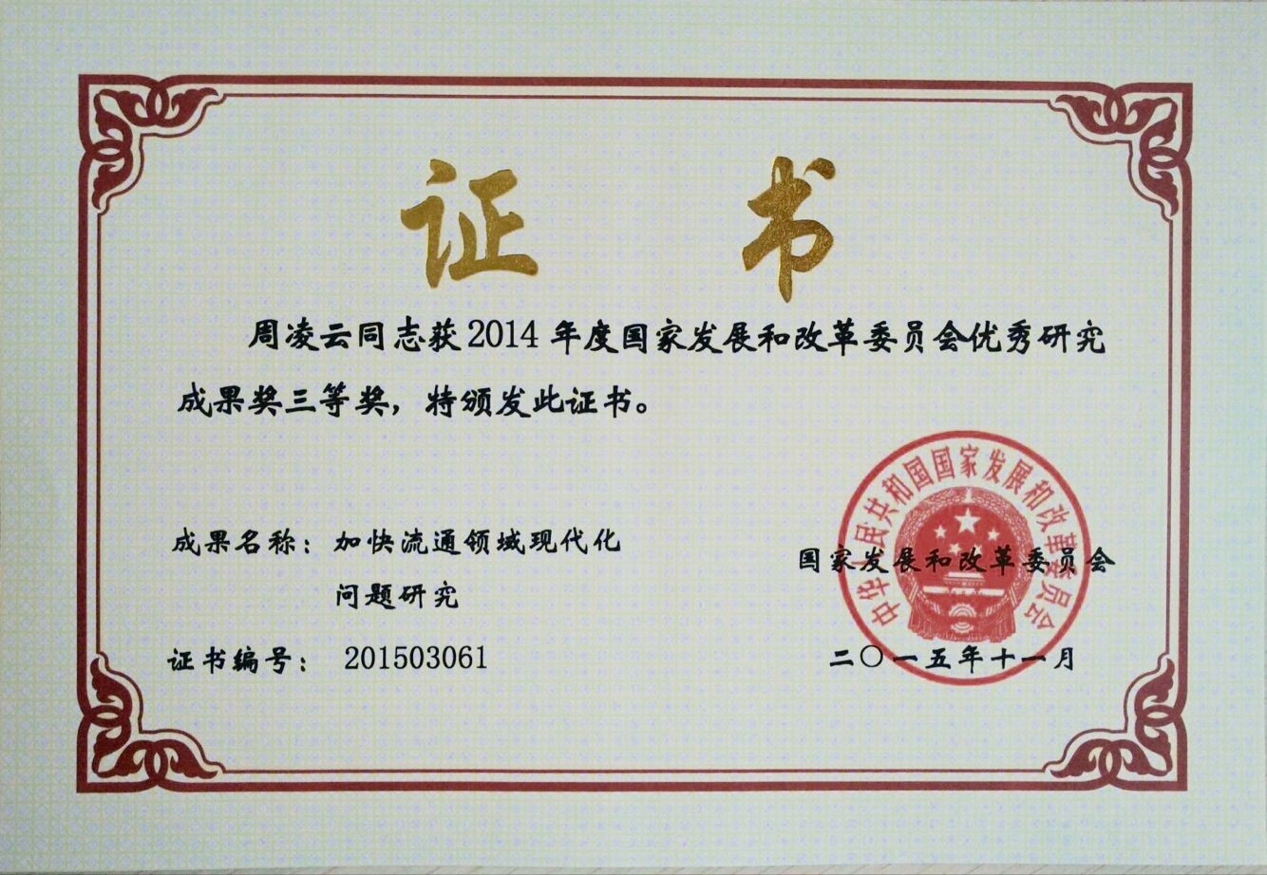
（三）团队建设
3.科研水平不断提高
获批21项省部级以上课题
国家自然基金7项
中国博士后基金会1项
住建部6项
国家统计局2项
江苏省哲学规划办5项
国家发改委优秀研究成果奖三等奖
“宝供物流奖”二等奖
江苏省教育科学研究成果一等奖
省哲学社会科学优秀论文论文二等奖

Slide 25
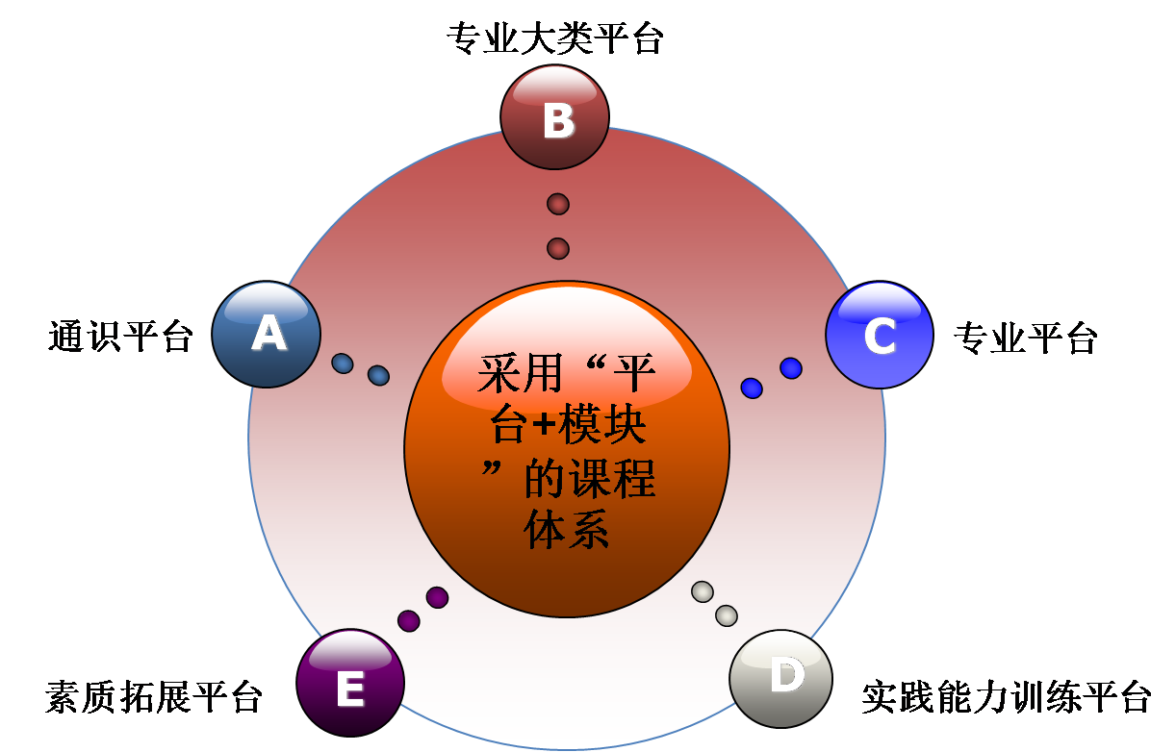
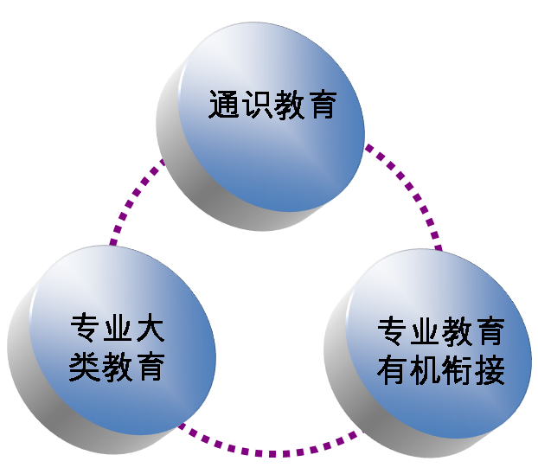
（四）课程与教材建设
1.课程体系
本专业开设课程93门，包括通识课程19门，学科与专业课程74门。
教学体系
课程体系
Diagram
2
Diagram
2

Slide 26
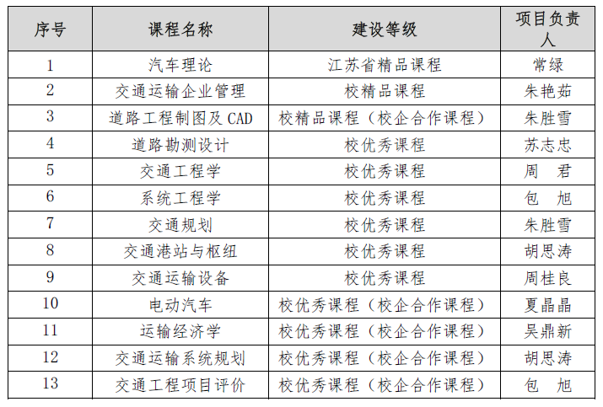
（四）课程与教材建设
2.课程建设
《汽车理论》被遴选为江苏省精品课程，《交通运输企业管理》、《道路工程制图及CAD》等2门课程被评为校精品课程。还有10门课程被评为校优秀课程。

Slide 27
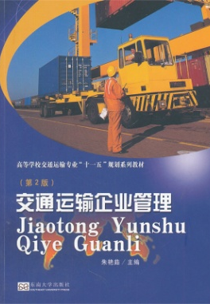
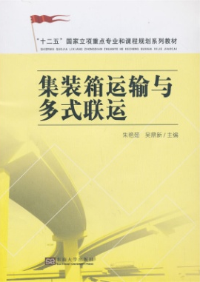
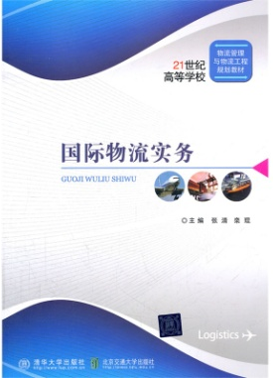
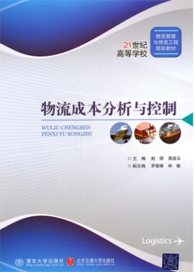
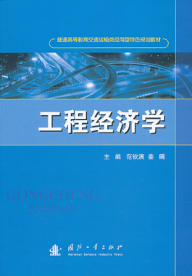
（四）课程与教材建设
3.教材建设
本专业编写出版了与产业化人才培养模式相适应的教材8部。《汽车故障诊断与维修实验教程》被评为江苏省高等学校精品教材，《物流中心规划与设计》获第三届中国“物华图书奖”三等奖。

Slide 28
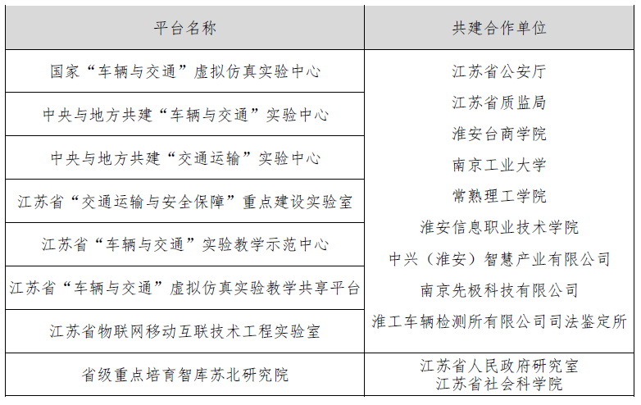
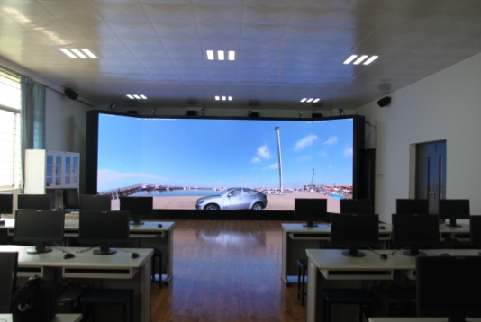
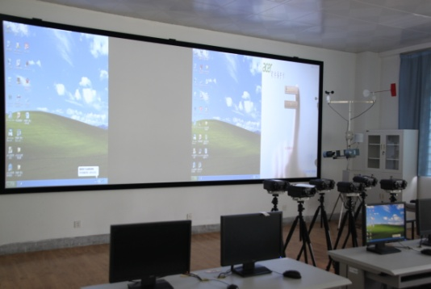
（五）实践教学
1.实践平台
实验室具有车辆工程实验室、智能交通与运输实验室、交通实训中心，教学科研仪器设备总值820余万元。与骨干运输企业共建15个校外实习基地。

Slide 29
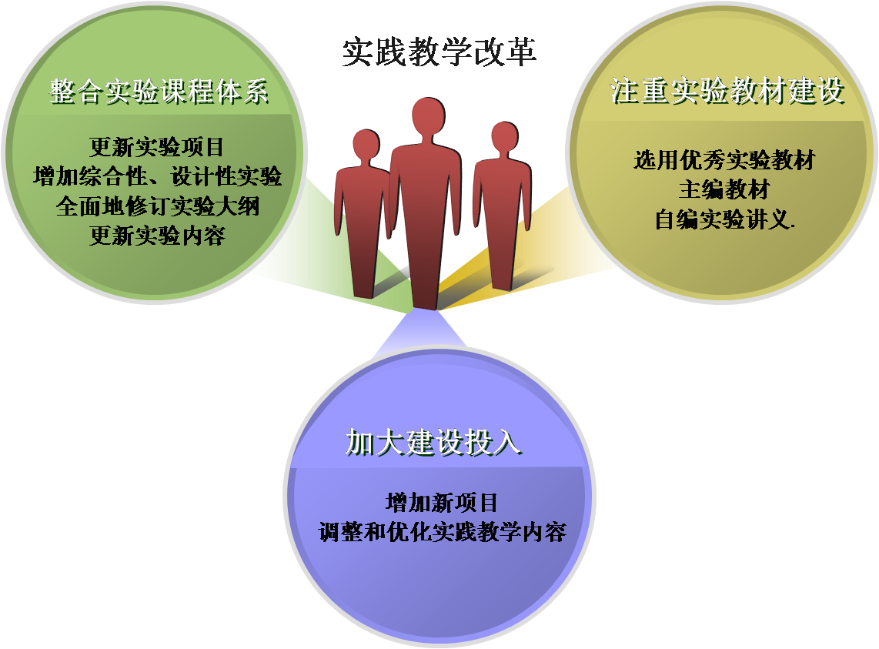
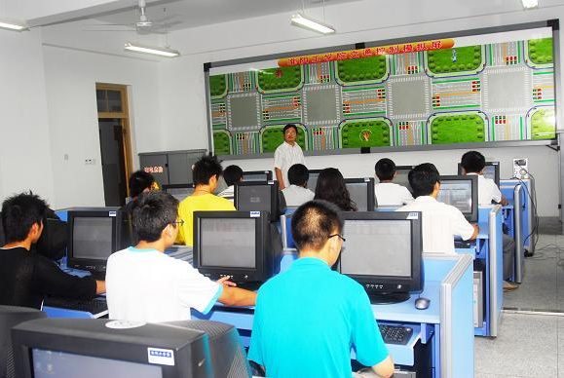
（五）实践教学
2.实践教学改革

Slide 30
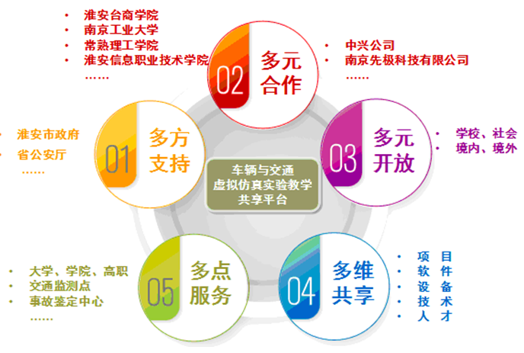
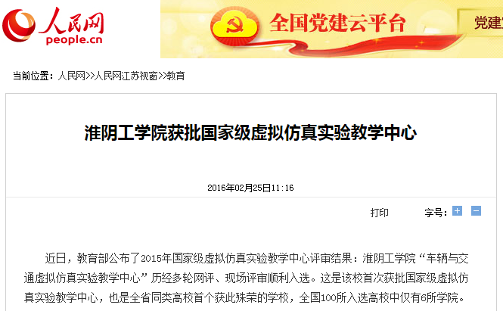
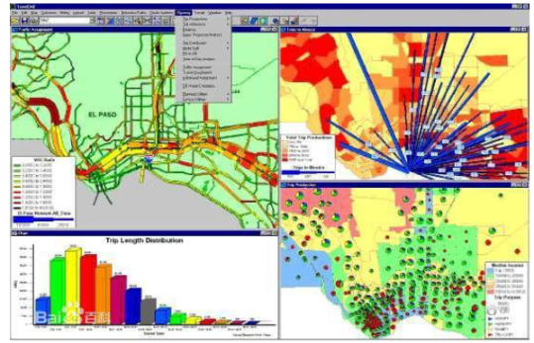
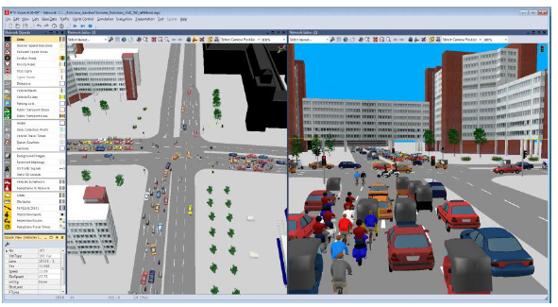
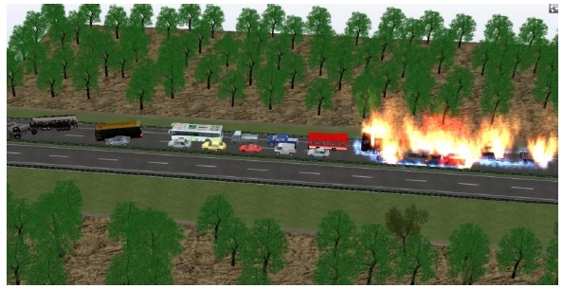
（五）实践教学
3.开放共享

Slide 31
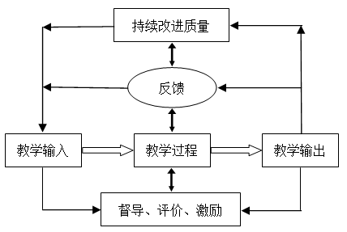
（六）教学管理
1.质量保障体系建设
（1）听课制度
教学质量保障的模式框架
质 保 体 系 的 制 度
（2）教学督导制度
（3）学生问卷制度
（4）学生评教制度
（5）教学检查制度
（6）教师考核制度

Slide 32
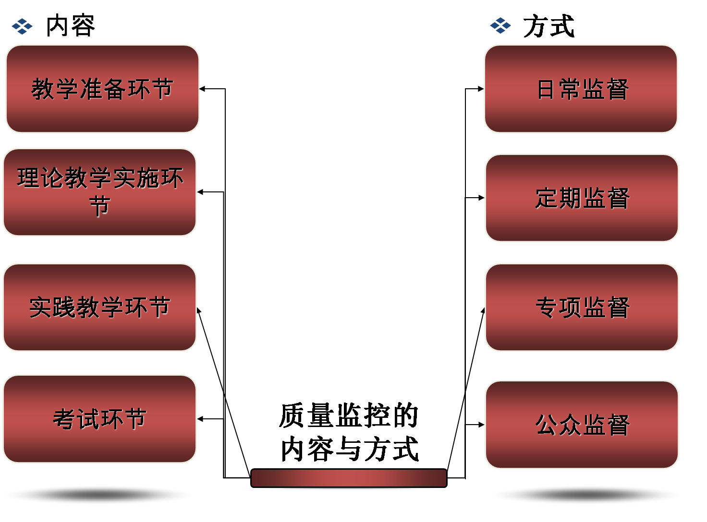
（六）教学管理
2.质量监控

Slide 33
（六）教学管理
3.质量信息
质量信息公开
听课质量
教师业务考核质量
信息公
开内容
教学督导质量
学生座谈会质量
教学检查质量
_{教师座谈会质量}

Slide 34
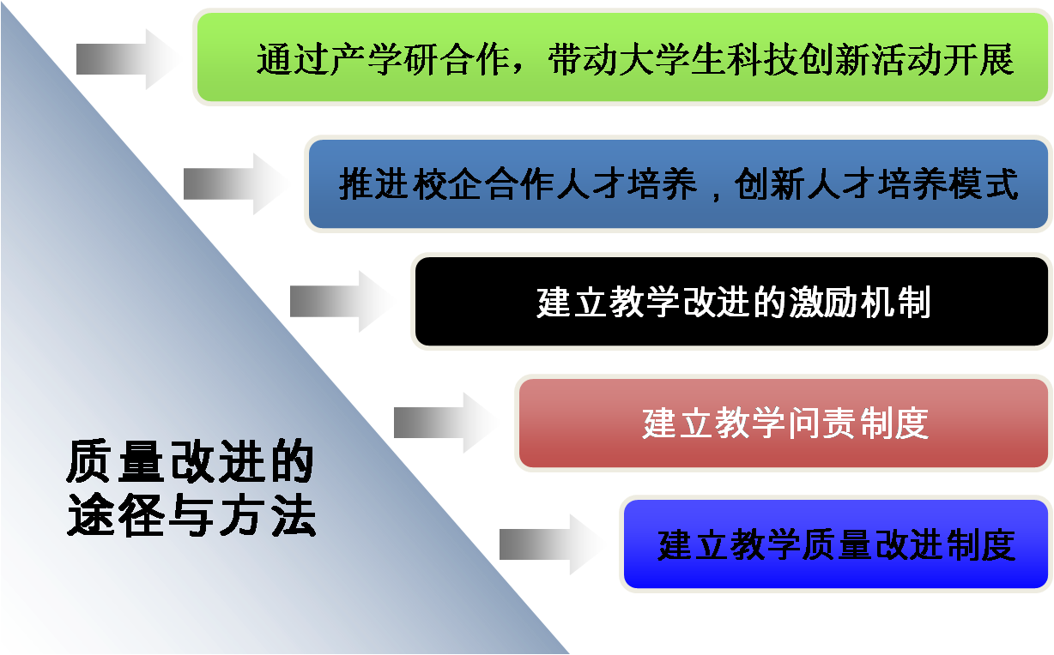
（六）教学管理
4.质量改进
质量改进的效果与评价
1）人才培养质量稳步提高。
2）毕业生的就业率一直很稳定、就业质量逐年提高。
3）人才培养模式多样化效果好。
4）社会评价高

Slide 35
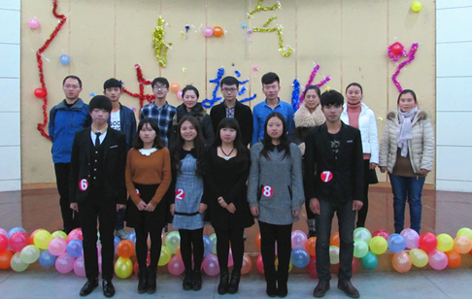



（七）人才培养
1.学风建设
以学风促班风，以典型带整体，极大地调动了学生学习的积极性。
获得校级各类奖学金150余人次，获国家奖学金近30人次，获国家和省级基础学科竞赛奖20余人次，学校各类活动获奖近200人次，三年平均考研录取率为22.5%。

Slide 36





（七）人才培养
2.科研与创新
获批江苏省大学生科技创新项目9项，国家级项目2项。获得大学生交通科技大赛、中国机器人大赛暨Robcup公开赛、全国大学生智能汽车竞赛等各类奖项6项。学生发表论文10篇。

Slide 37



（七）人才培养
3.国外交流

Slide 38


（七）人才培养
4.就业与发展
淮汽集团、常运集团、苏汽集团等企业的技术骨干中，本专业毕业生比例分别达到61.4%、57.8%和51.2%。

Slide 39
（七）人才培养
5.社会声誉
苏州汽车客运集团有限公司总裁单建华评价本专业毕业生“具有很强的团队意识和业务能力，能够胜任集团岗位”。
长安大学原副校长、江苏大运交通运输集团股份有限公司顾问邵振一教授评价本专业毕业生“能够迅速适应岗位应用需求，说明其在校期间所学知识具有很强的针对性”。

Slide 40

（八）经费投入

Slide 41
（九）建设综述
本专业以深化创新创业教育综合改革为突破，以加强实验实践教学平台、网络教学平台和国际教学交流平台建设为支撑，以优势学科、品牌特色专业、精品课程和教材建设为依托，以促进教师教学发展、健全教学质量保障机制为重点，促进教学模式向自主性、互动性、探究性转变，在提升教学国际化与现代化水平以及提升教学内涵品质与人才培养质量等方面均取得了长足的进展。
经过一个周期的建设，逐渐形成了在省内特色鲜明、比较优势明显、具有重要影响的重点专业，对区域内相同层次高校的同类专业产生了一批具有引领示范作用的理论与实践成果。

Slide 42

3 第三部分
主要问题

Slide 43
存在问题
1）高水平领军人才与团队培养仍有差距
目前本专业已有多个教学科研团队，但与国内一流专业相比较，在团队带头人、团队组成等方面仍有差距，因此，高水平领军人才与团队培养需进一步加强。

Slide 44
存在问题
2）优质教学资源偏少
本专业主要在交通运输工程学科内开设专业课程，建设了一批优质教学资源，但课程种类不够丰富，尤其需要加强跨学科多样化课程资源的建设。

Slide 45
存在问题
3）国际合作与交流有待扩大
本专业国际交流仍然较少，特别是学生，需要拓展国际视野。为此，需要进一步拓宽国际合作渠道，加强教师互访、学生互换与资源共享，增强与国际教育机构合作办学的能力。

Slide 46
存在问题
4）工程教育认证尚未通过
尽管近年来本专业在各方面的建设取得了一定的成效，但专业的发展与工程教育认证的标准相比，仍有一定的差距，还需对照相关标准，加快建设步伐。

Slide 47

4 第四部分
发展方向

Slide 48
下一步的发展重点
1.名师引领，加大人才引进与培养力度
紧紧围绕江苏省“333工程”和六大人才高峰、青蓝工程，以及学校“师资队建设规划”，重点培养一批中青年学术带头人和学术骨干，提高我院师资队伍的整体水平。重点引进在本专业具有国际视野、领域成果卓著、行业影响力大的国家级拔尖人才。

Slide 49
下一步发展重点
2.推进“国际化”进程，加快通过工程认证
以国际一流大学为合作伙伴，建立广泛的国际联合人才培养关系，加快开展课程、教材、合作教学、联合培养等各个层面的合作；拓宽学生出国进修渠道，探索国际培养学生的新路径和新机制，争取与境外高校合作办学；积极做好工程教育认证的准备工作，争取早日通过认证。

Slide 50
下一步发展重点
3.优化课程类型结构，丰富优质课程资源
由本学科领域的教授或教授团队建设示范性研讨课程。通过选派赴国外境外进修课程的教师、延请来校授课的专家和具有海外背景的高水平教学团队共同建设英文（双语）课程。

Slide 51
欢迎各位专家莅临我校指导工作，谢谢！

